Slide 1


GERENCIAMENTO DE EXCURSÕES
PONTIFÍCIA UNIVERSIDADE CATÓLICA DE MINAS GERAIS
INSTITUTO DE CIÊNCIAS EXATAS E INFORMÁTICA UNIDADE EDUCACIONAL PRAÇA DA LIBERDADE
Bacharelado em Engenharia de Software
Filipe Iannarelli Caldeira
Gabriel Vinicius Ramos da Silva
Paulo Angelo Dias Barbosa
Wesley Mouraria Pereira

Slide 2
INTRODUÇÃO
Justificativas
Gerenciar de forma ágil, barata e precisa
Otimizar processos
Objetivo Geral
Software para auxiliar no gerenciamento dos processos de excursões

Slide 3
INTRODUÇÃO
Objetivos Específicos
Software para centralização de informações de eventos
Aprendizado da estrutura de comunicação Front End - Back End
Aprendizado de requisições ao servidor, executável em Java

Slide 4
METODOLOGIA
Identificação do problema por entrevista
Como é concepção de um evento de excursão?
Qual o primeiro item a ser definido ou considerado principal para que os demais critérios sejam definidos a partir dele?
É comum ter patrocínio, apoio, ou algum tipo de relacionamento com outros estabelecimentos?
entre outras...

Slide 5
MODELO DE NEGÓCIOS

Slide 6
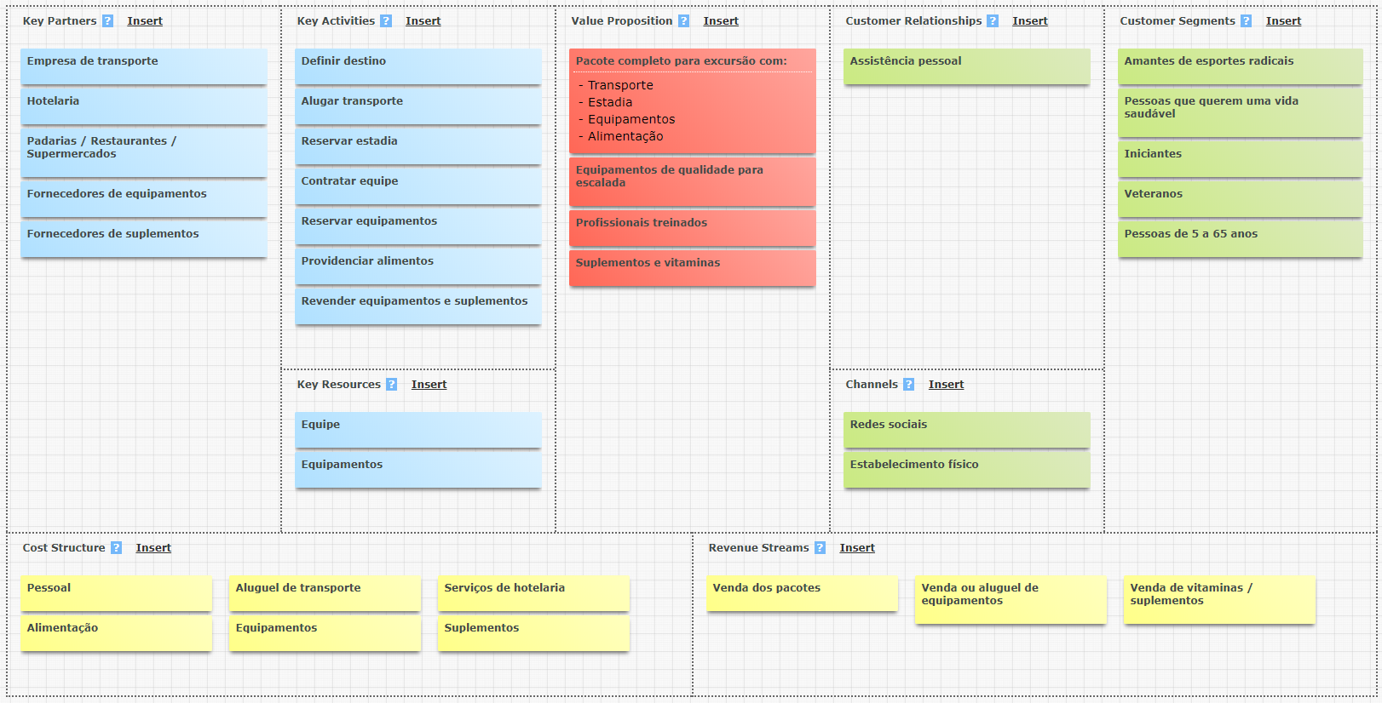

Slide 7
STAKEHOLDERS
Fornecedores e Parceiros
Patrocinadores, apoiadores ou fornecedores
Colaboradores Summit
Realizadores do evento
Clientes
Utilizadores da proposta de valor oferecida

Slide 8
MODELAGEM DO PROCESSO DE NEGÓCIOS
Modelo As-Is
Modelo To-Be

Slide 9
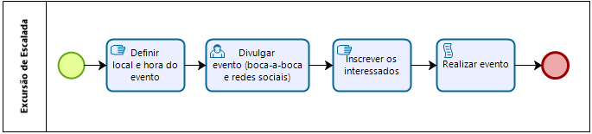
MODELO AS-IS

Slide 10
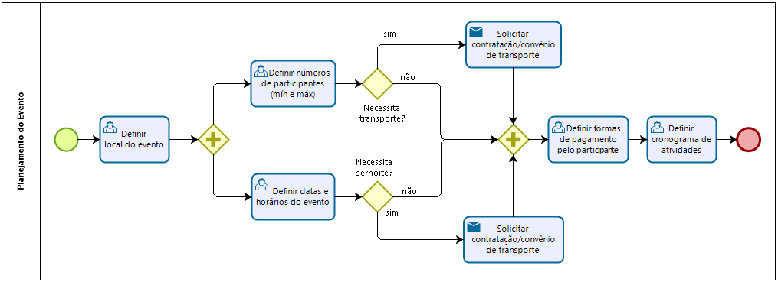
MODELO TO-BE

Slide 11
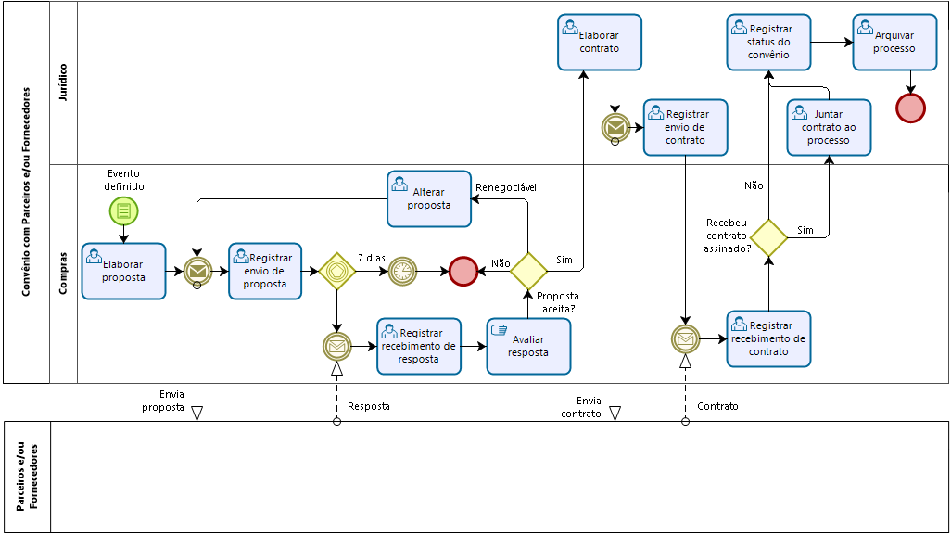
MODELO TO-BE

Slide 12
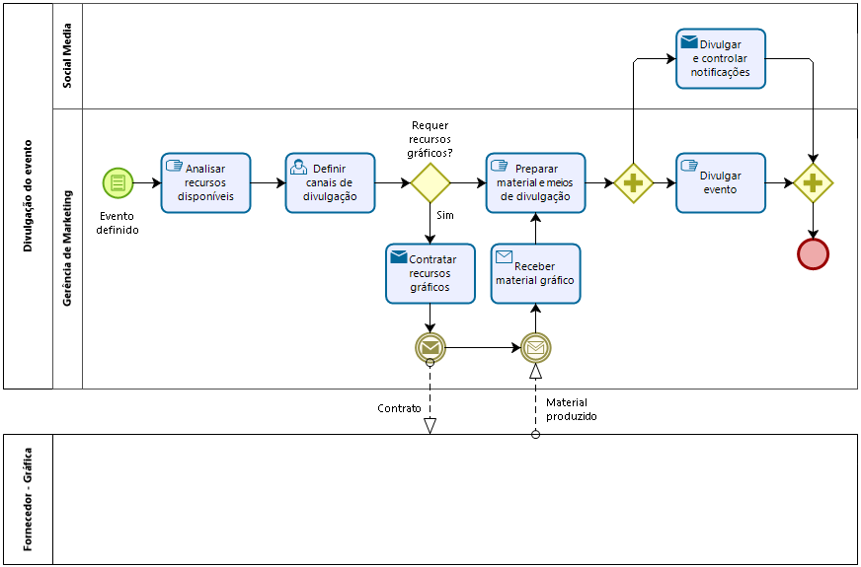
MODELO TO-BE

Slide 13
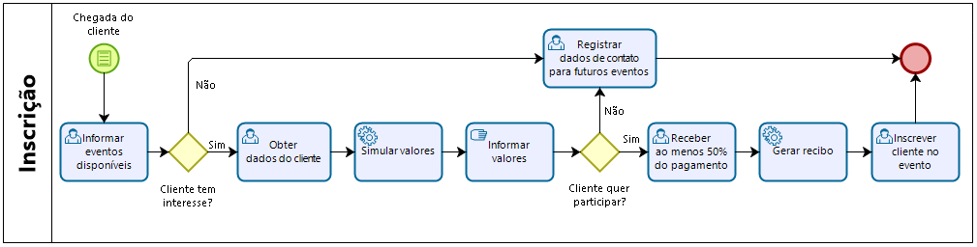
MODELO TO-BE

Slide 14
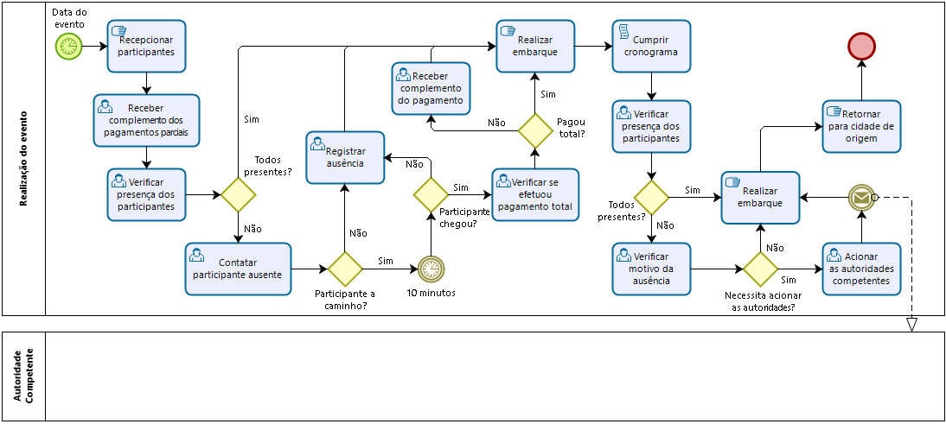
MODELO TO-BE

Slide 15
INDICADORES DE DESEMPENHO
INDICADOR | META
percentual de preenchimento das vagas | 95%
percentual de pagamentos parciais | 25%
percentual de pagamentos finalizados | 75%
percentual de pagamentos em dinheiro ou cartão de débito | 60%
percentual de pagamentos em cheque ou cartão de crédito | 40%

Slide 16
REQUISITOS FUNCIONAIS
PROCESSO | REQUISITOS
Planejamento | 6
Convênio | 8
Inscrição | 6
Realização do Evento | 8

Slide 17
DIAGRAMA DE CLASSES

Slide 18
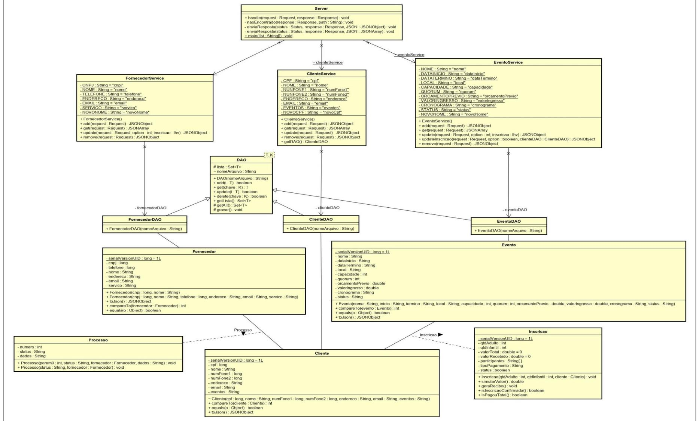

Slide 19
AVALIAÇÃO
Por entrevista após experiência
Bem intuitivo, mas com dúvidas em algumas ocasiões específicas
Pode ser implementado no estabelecimento após alguns ajustes
Falta de botão voltar e logo da empresa

Slide 20




















TECNOLOGIAS

Slide 21
USO DO SOFTWARE

Slide 22
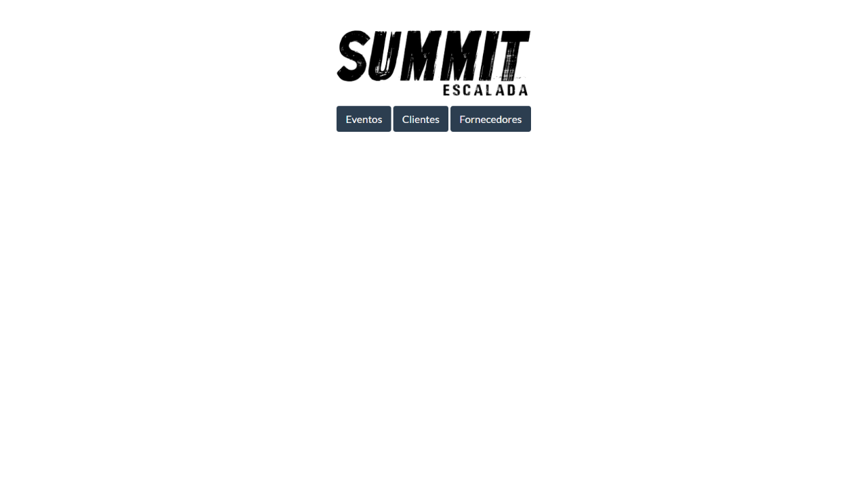

Slide 23
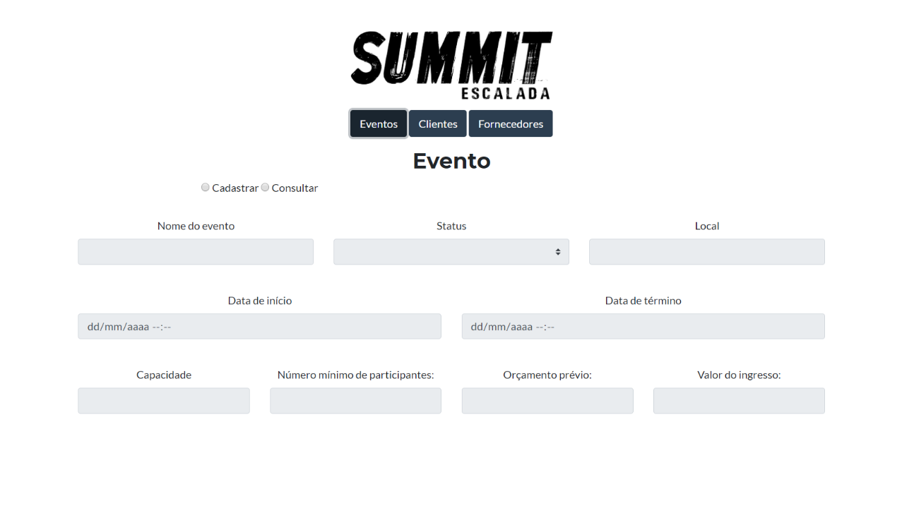

Slide 24
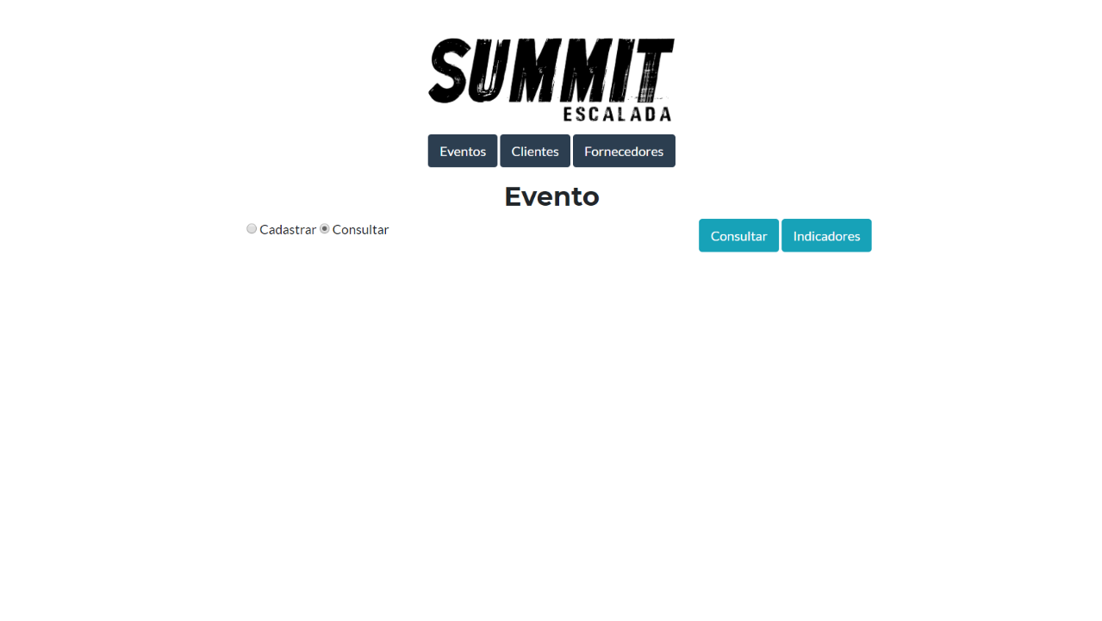

Slide 25
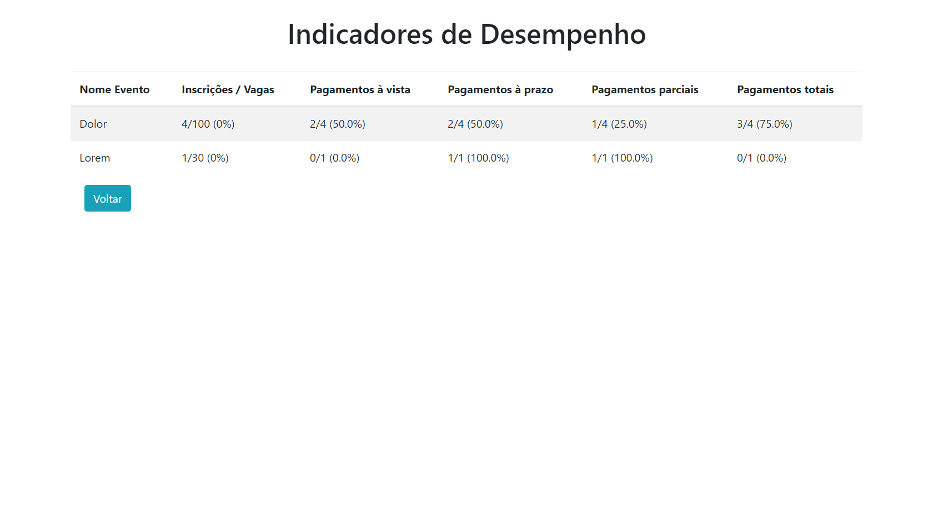

Slide 26
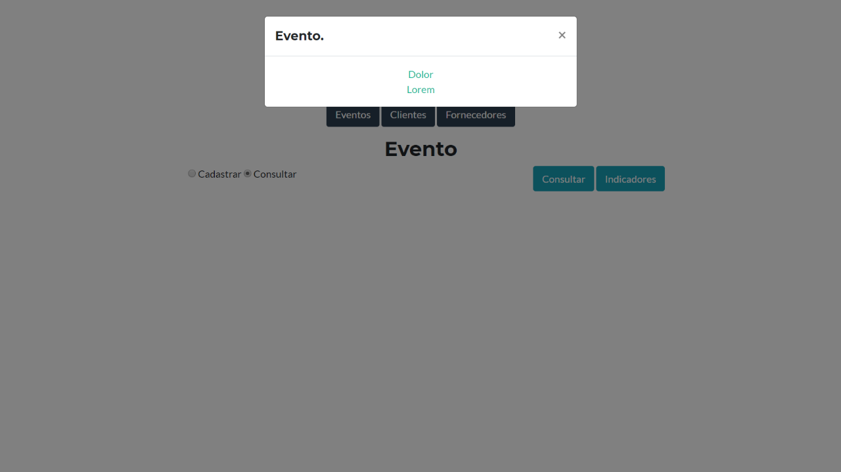

Slide 27
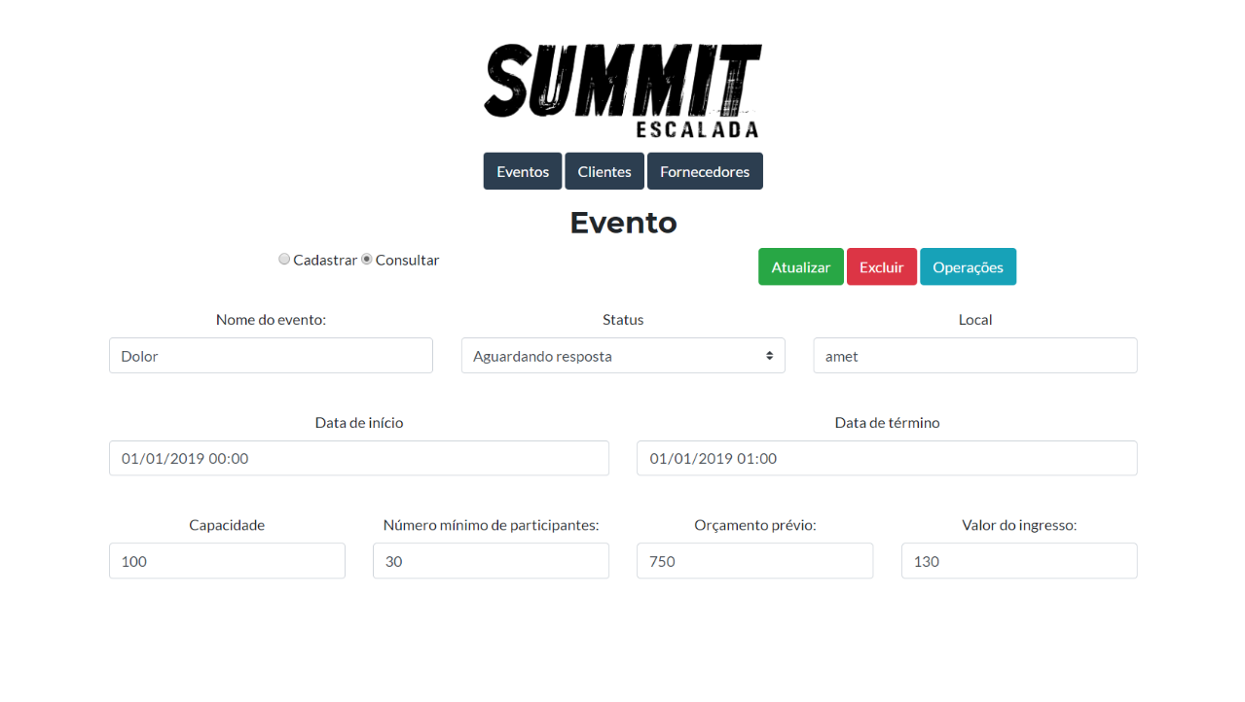

Slide 28
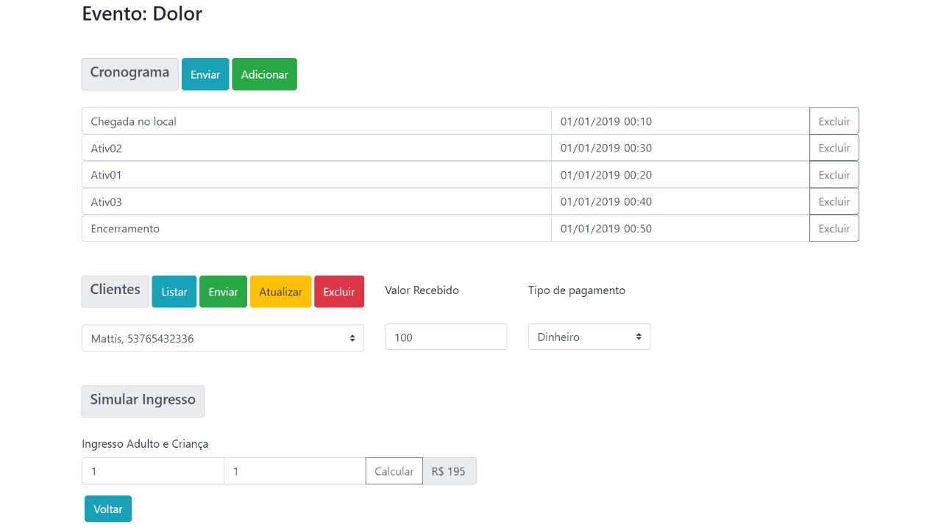

Slide 29
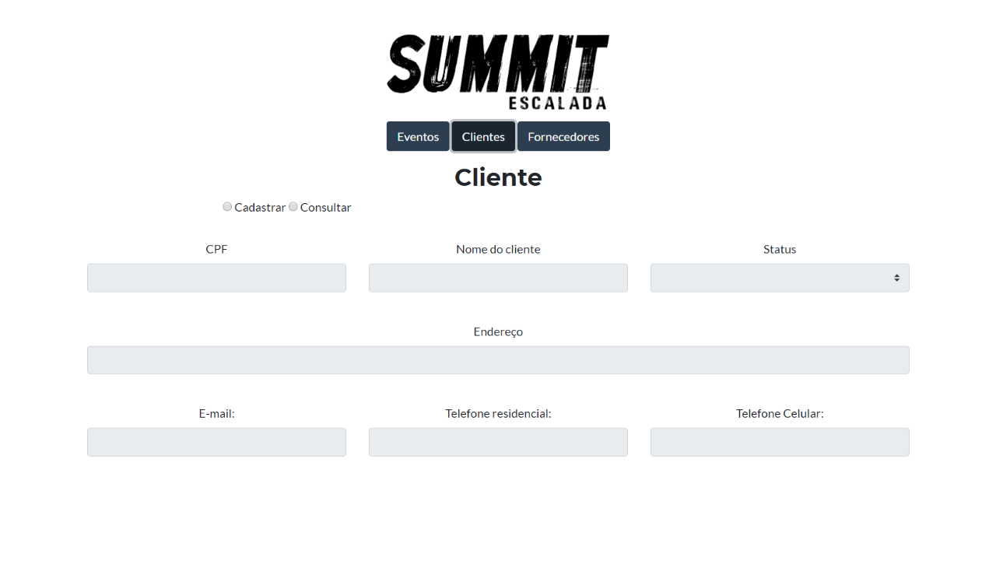

Slide 30
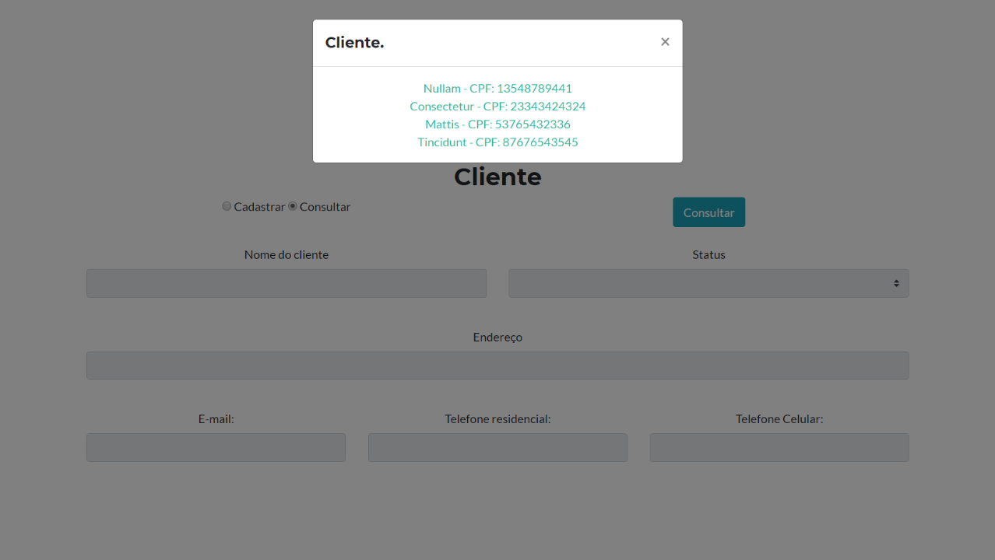

Slide 31
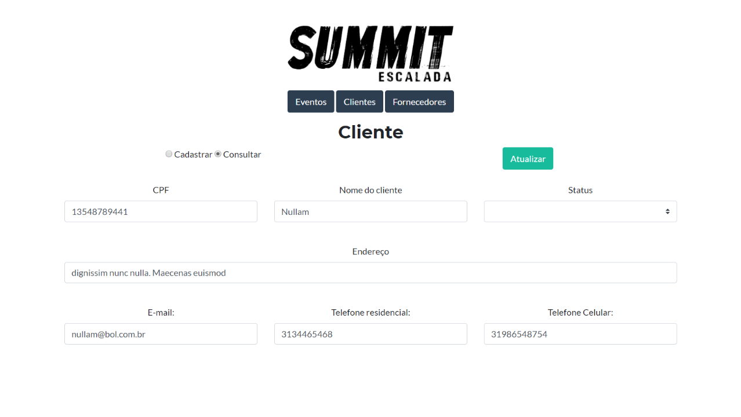

Slide 32
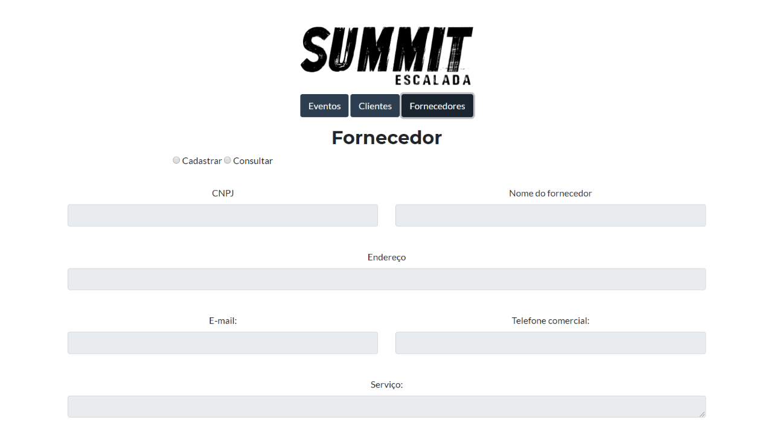

Slide 33
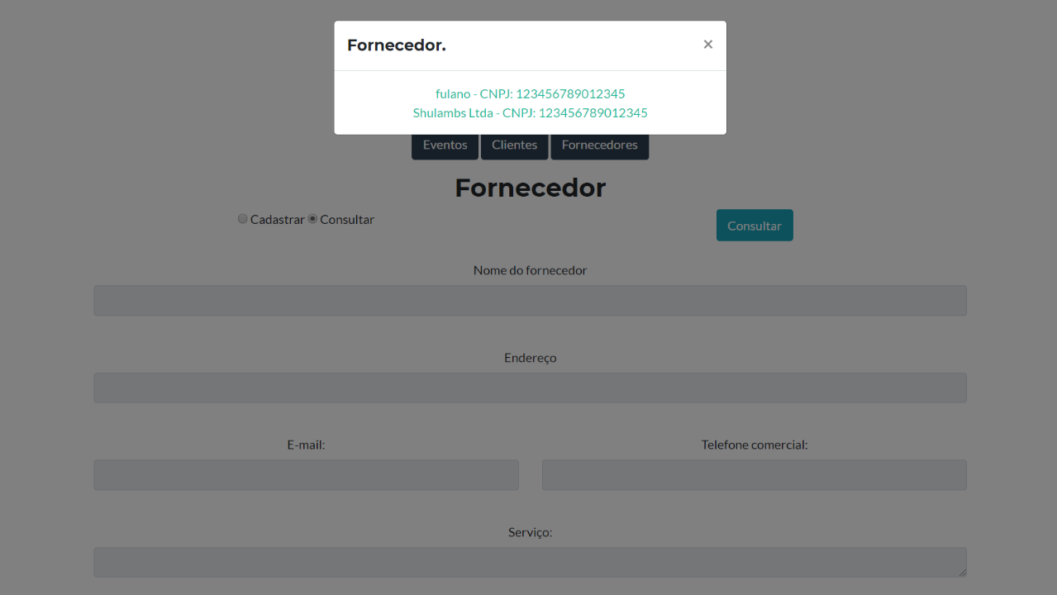

Slide 34
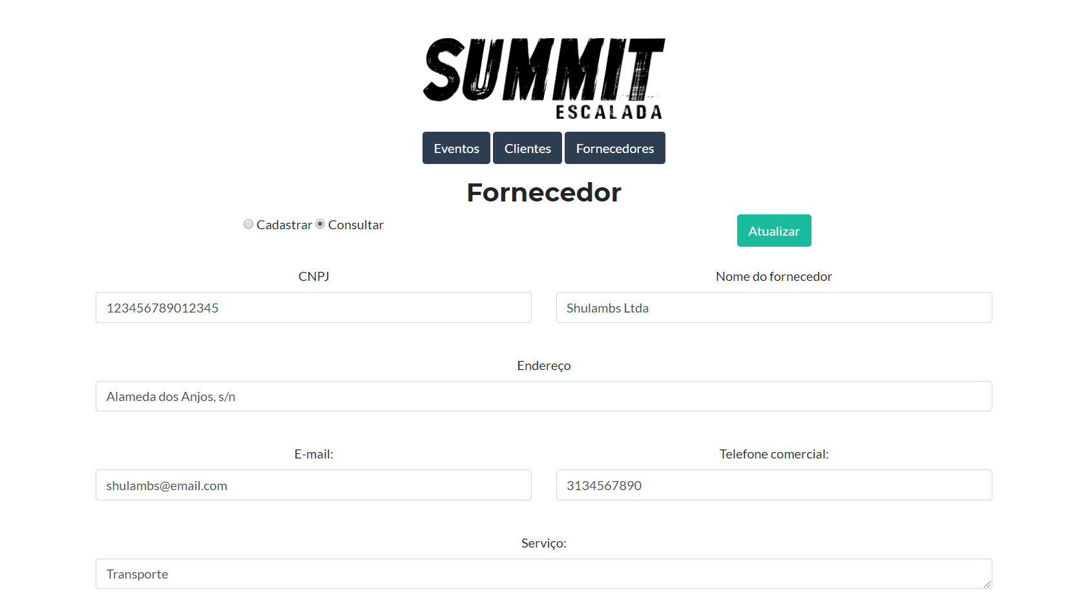

Slide 35
Obrigado!

